Slide 1
ЕВГЕНИКА – ИСТОРИЧЕСКИ ЩРИХИ И ЕТИЧНИ ИЗМЕРЕНИЯ
Проф. д-р Силвия Александрова-Янкуловска, д.м.н.

Slide 2
ДЕФИНИЦИЯ
Наука и “религия”, разработваща методи на социален, биологически и медицински контрол, които могат да поправят или подобрят качествата на бъдещото поколение – както физическите, така и интелектуалните.

Slide 3
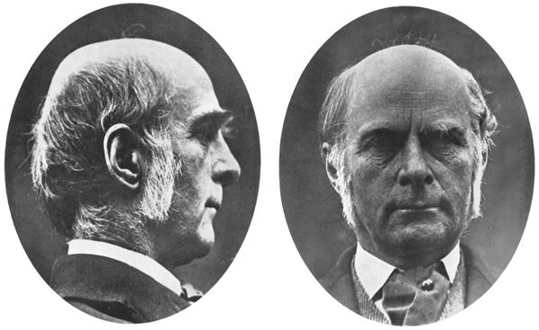
ФРАНСИС ГАЛТЪН
1822-1911

Slide 4
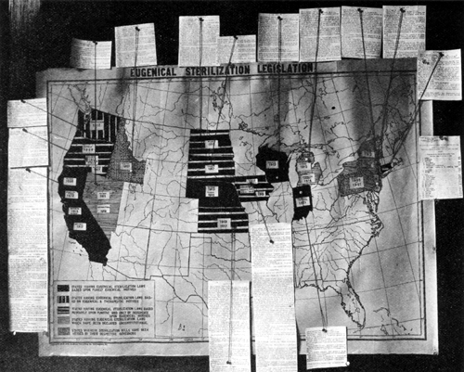
1921 г. – постер от конференция по евгеника, показващ щатите, които прилагат закон за задължителна стерилизация

Slide 5
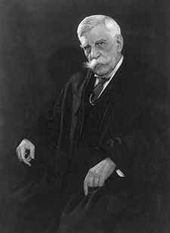
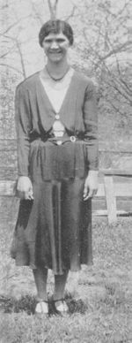
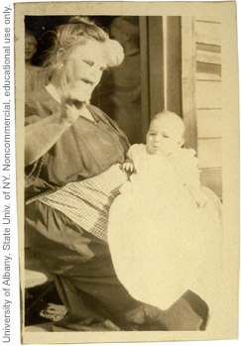
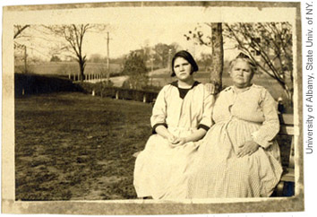
Оливър Холмс: “Три поколения имбецили са достатъчни”
Кари и Ема Бък
Кари Бък
Вивиан Бък

Slide 6
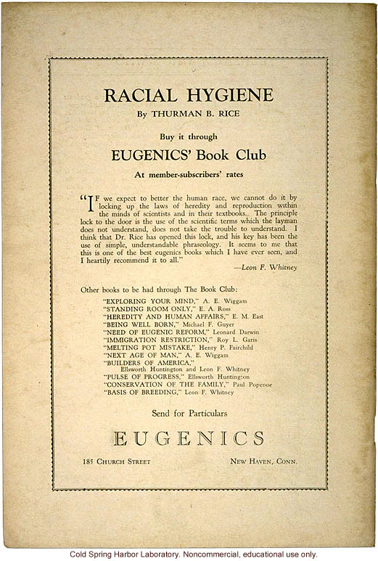
1929 г. Расова хигиена, Евгеничен книжен клуб

Slide 7
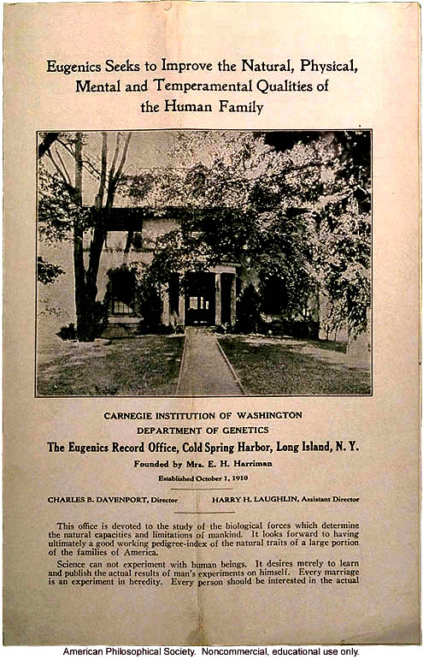
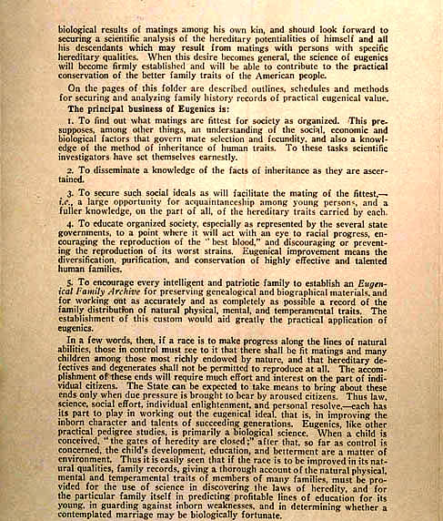

Slide 8
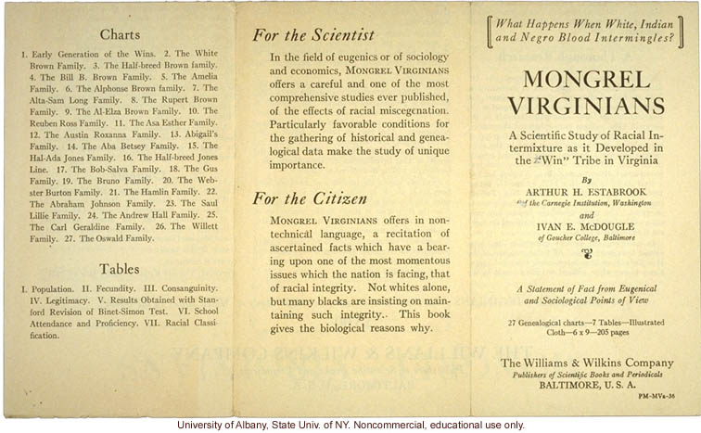
1926 г. Рекламна брошура с резултати от научно проучване на семейното дърво сред местното население във Вирджиния
“Една капка негърска кръв те прави негър”

Slide 9

Вестникарска реклама на филма “Черният щъркел”
1 април 1917
Ярка драма, която разказва защо д-р Хейзелден е против спасяването на живота на дефектни бебета “Трябва ли да стоим и наблюдаваме безучастно как цивилизацията ни запада и се разпада без да надигнем глас за предупреждение и да приложим лечение?”

Slide 10
НЕЙНАТА СТЕРИЛИЗАЦИЯ БИ СТРУВАЛА 150 $
Трябва ли да позволим на Ада Джуке да продължи множенето на мизерията?
Кога тези, които плащат паунд за лечение ще поискат унция за превенция?

Slide 11
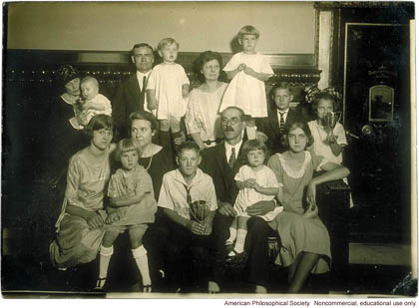
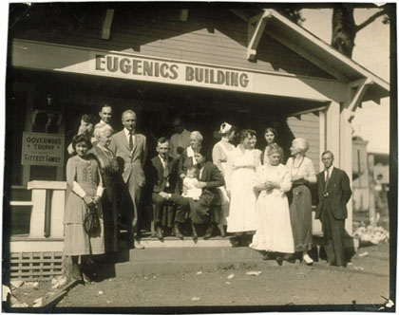
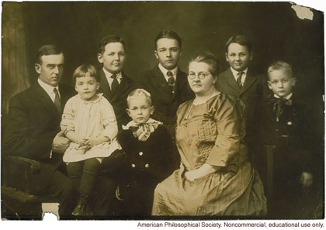
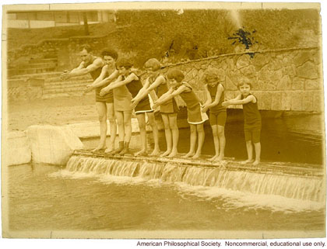
Конкурси “Семейство в най-добра форма”

Slide 12
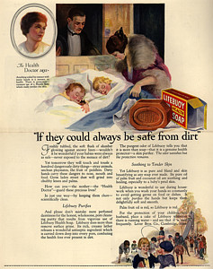
“Ако те можеха винаги да са чисти”
Рекламна кампания на сапуна “Lifebuoy”, в която прозира заплаха от имигрантите, които са “имунизирани” срещу определени видове замърсители и могат да издържат условия, които биха убили “белия човек”.

Slide 13

“НЕ СМЕ САМИ”
Нацистки постер от 1936 г. с флаговете на държавите приели закон за задължителна стерилизация

Slide 14
Колко близо сме днес до прегръщането на модерна форма на евгеника?

Slide 15
Класически етични възражения към евгениката
Приложение на произволни стандарти за съвършенство
Наличие на сила или принуда
Потенциал за създаване на социални неравенства

Slide 16

Добре дошли в света на Гатака
Сега вече имате възможност да избирате генетичните заложби на детето, което бихте искали да създадете в този прекрасен нов свят.
Какво бихте избрали вие за бебето си?
Красиви сини очи?
Изумителна интелигентност?
Характер, лишен от склонност към насилие?
Продължителен живот?
Свободата да не се тревожи, че е дебело, ниско или плешиво?
Изберете мъдро, защото цялото бъдеще и съдба на детето ви зависят от това. Сега светът се стреми към съвършенство и колкото по-съвършено е детето ви, толкова по-големи са изгледите му за успех.
А ако го родите по "естествен" или "основан на вяра" път - генетично хвърляне на зарове - внимавайте. Не ви остава друго, освен да се надявате и да се молите, че детето ви ще бъде щастливо със своите по-ниски показатели за живот.

Slide 17
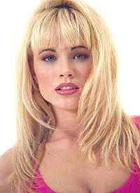
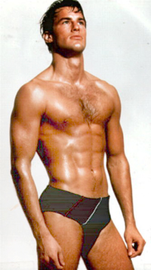
http://www.ronsangels.com/index2.html
Елате при красотата
Перфектно здраве, хетеросексуален, успешен бизнесмен
аукцион за яйцеклетки
Кликни тук да видиш нашите донори
Добре дошли в ronsangels.com – единственият сайт, предоставящ уникалната възможност да наддавате за яйцеклетки от красиви, здрави и интелигентни жени. Всички наши донори трябва да представят подробни медицински излседвания от квалифицирани клиники по репродуктивно здраве или болници. Всички реципиенти на яйцеклетките трябва да разполагат със значителни финансови ресурси, за да гарантират, че децата родени от това сливане ще имат финансова сигурност и стабилен живот.

Slide 18
Предпоставки за избягване на евгениката днес
Генетици и биолози опонират на евгеничните твърдения
Съвременните разбирания за генетиката са далеч по-сложни
Принцип на неутралност при генетично консултиране
Международни етични документи

